Slide 1
國王企鵝and馬來貘der介紹
資料來源：XXX 40409

Slide 2
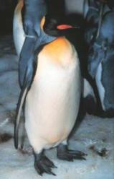
國王企鵝
1)與皇帝企鵝相較，嘴相對較長，耳斑有不同的色調及形狀。幼鳥有較淺的黃色耳斑及較暗的下顎板。亞種間的不同在嘴及翅膀的長度。
2)有2個亞種，A. p. patagonicus分佈於南美福克蘭群島及南喬治亞島，而A. p. halli則分佈於南非南端的海域及紐西蘭南方的海域。
3)主要以魚維生，特別喜歡吃小型的Myctophidae科魚類(Electrona carlesvergi, Krefftichtys anderssoni)，也會吃頭足類(cephalopods)如Moroteuthis。

Slide 3
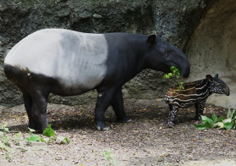
馬來貘
1)身體渾圓，皮厚，全身除後段有如穿著肚兜的白色體毛外，其他部位皆呈黑色。小貘出生時，身體有條紋狀的保護色，長大後體色會轉變，雌貘較雄貘大。
2)草食性，如植物的嫩枝芽、樹葉、水果、草及水生植物。

Slide 4
網址
國王企鵝：http://newweb.zoo.gov.tw/Pager/Show/ZooData_Index_Show.aspx?Animal_ID=118
馬來貘：http://newweb.zoo.gov.tw/Pager/Show/ZooData_Index_Show.aspx?Animal_ID=99

